Slide 1



EPITYCHIA SKETSA
TECHNOPRENEURSHIP

Slide 2


NAMA ANGGOTA KELOMPOK
01
02
03
KEVIN JOHANSEN 202031141
NABILA FIDASARI 202031143
MUTIARA DELIMA INDAH PURBA 202031143
04
05
ANANDA RAHMAWATI 202031144
MELANIA ERIKA ANDOLO 202031156

Slide 3
01
KEVIN JOHANSEN
SKETSA

Slide 4

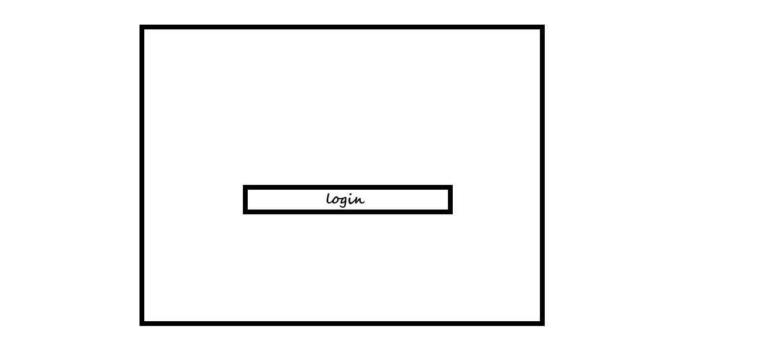
Step 1
Step 2

Slide 5



Step 3
Step 4
Step 5

Slide 6


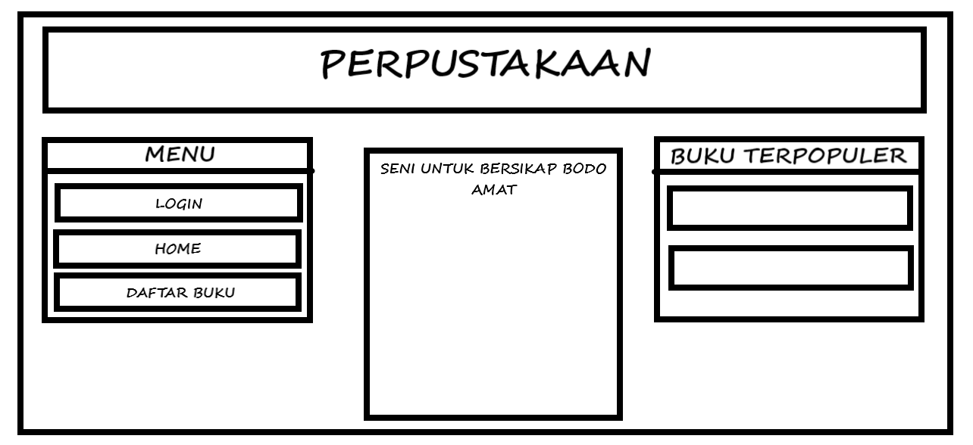
Step 6
Step 7
Step 8

Slide 7
02
NABILA FIDASARI
SKETSA

Slide 8
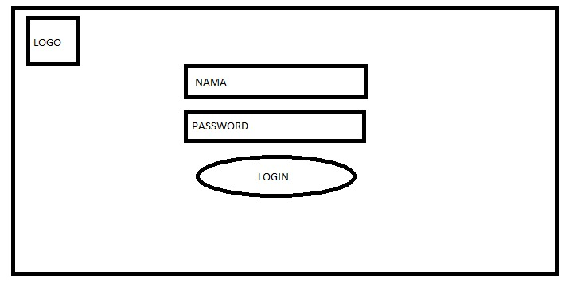
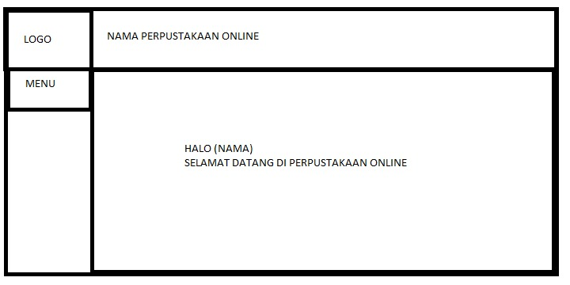
Step 1
Step 2

Slide 9
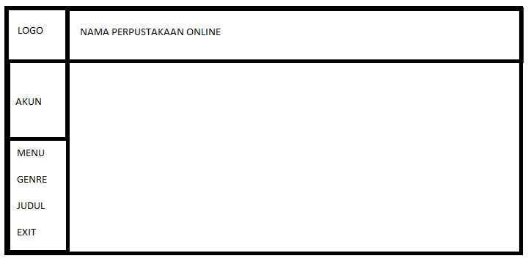
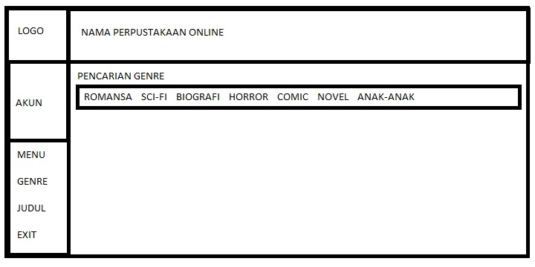
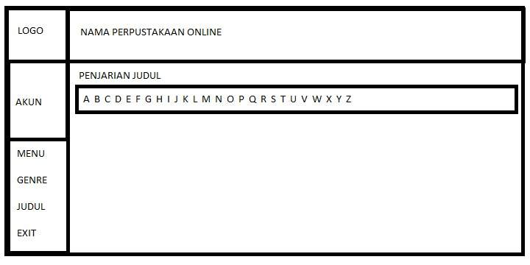
Step 3
Step 4
Step 5

Slide 10
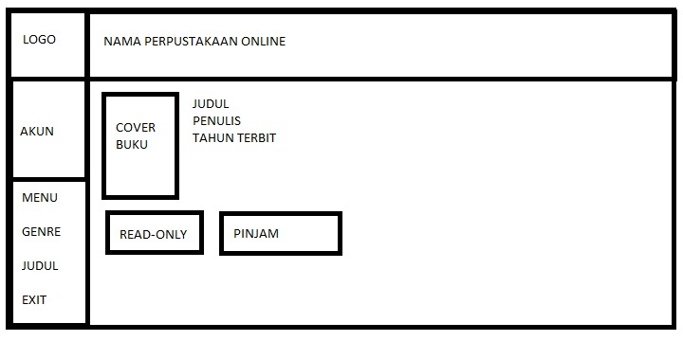
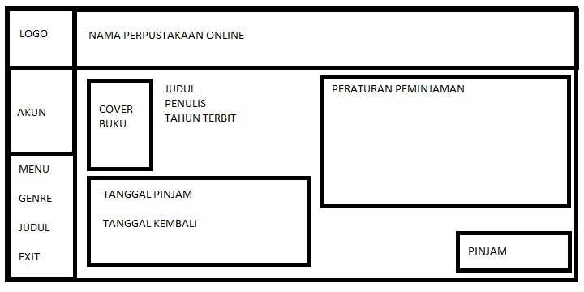
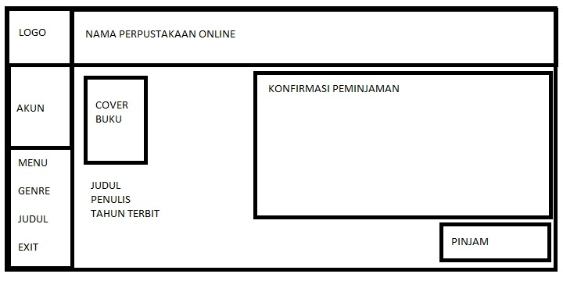
Step 6
Step 7
Step 8

Slide 11
03
MUTIARA DELIMA INDAH PURBA
SKETSA

Slide 12

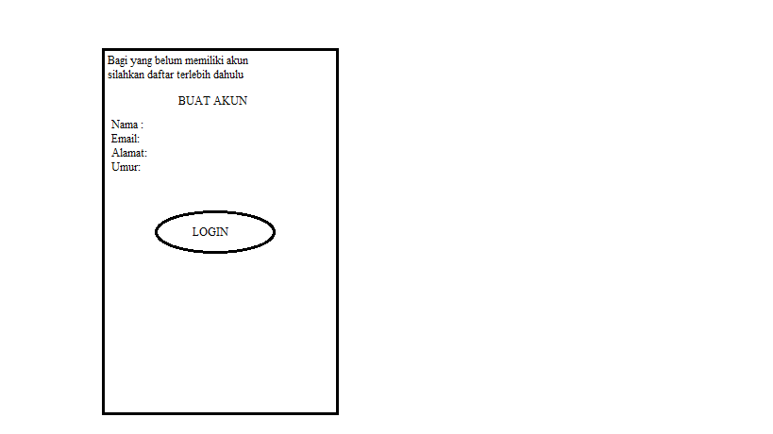
Step 1
Step 2

Slide 13
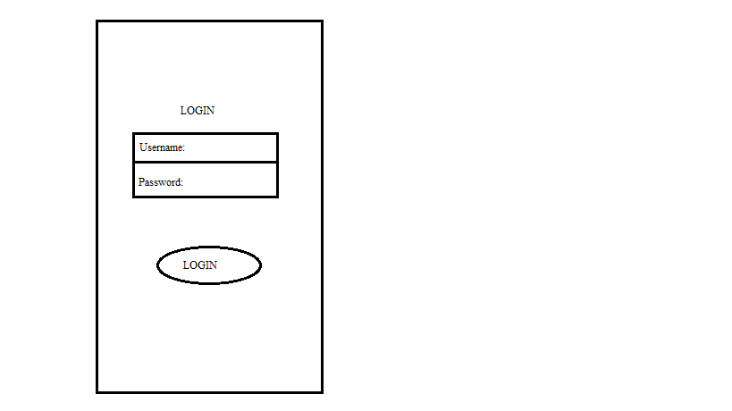
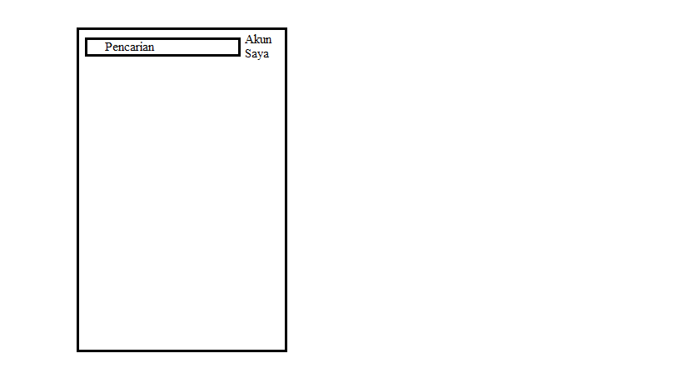
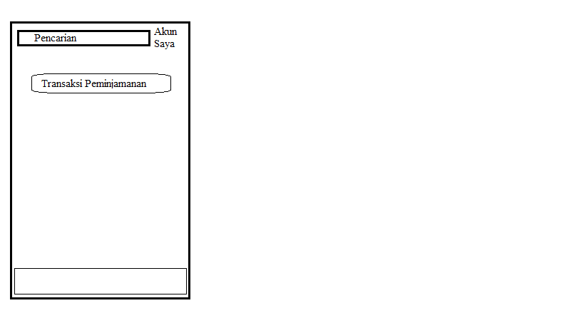
Step 3
Step 4
Step 5

Slide 14
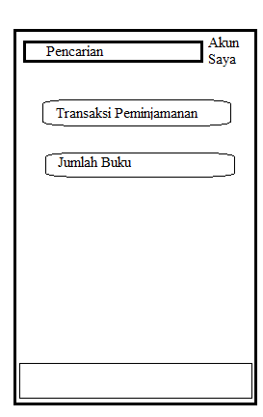
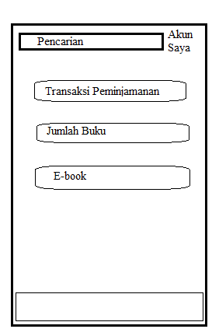
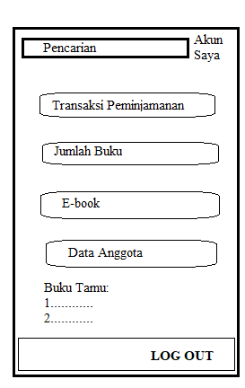
Step 6
Step 8
Step 7

Slide 15
04
ANANDA RAHMAWATI
SKETSA

Slide 16
Sistem Informasi
Perpustakaan
Username
Password
Sign in
Hai, Selamat Datang Di Perpusku
PA
Welcome, Ananda | (Petugas) Sign Out
Dashboard
Anggota
Jenis Buku
Pinjam
Dikembalikan

Slide 17
PA
Welcome, Ananda | (Petugas) Sign Out
Dashboard
Anggota
Jenis Buku
Pinjam
Dikembalikan
PA
Welcome, Ananda | (Petugas) Sign Out
Dashboard
Data Pengguna
Anggota
Jenis Buku
Pinjam
Dikembalikan
Data
Transaksi

Slide 18
PERPUSKU
Welcome, Ananda | (Petugas) Sign Out
Dashboard
Data Pengguna
Anggota
Jenis Buku
Pinjam
Dikembalikan
Data
Transaksi
PERPUSKU
Welcome, Ananda | (Petugas) Sign Out
Dashboard
Data Pengguna
Data Pengguna
+ Tambah User
Data
No
Id
Foto
Nama
Jenkel
Telepon
Alamat
Transaksi

Slide 19
PERPUSKU
Welcome, Ananda | (Petugas) Sign Out
Dashboard
Data Buku
Data Pengguna
+ Tambah Buku
Data
No
Sampul
Judul
Penerbit
Tahun Buku
Stok Buku
Transaksi
PERPUSKU
Welcome, Ananda | (Petugas) Sign Out
Dashboard
Data Pinjam Buku
Data Pengguna
+ Tambah Pinjam
No Pinjam
ID Anggota
Nama
Tgl Pinjam
Tgl Balik
Status
Data
Transaksi

Slide 20
05
MELANIA ERIKA ANDOLO
SKETSA

Slide 21
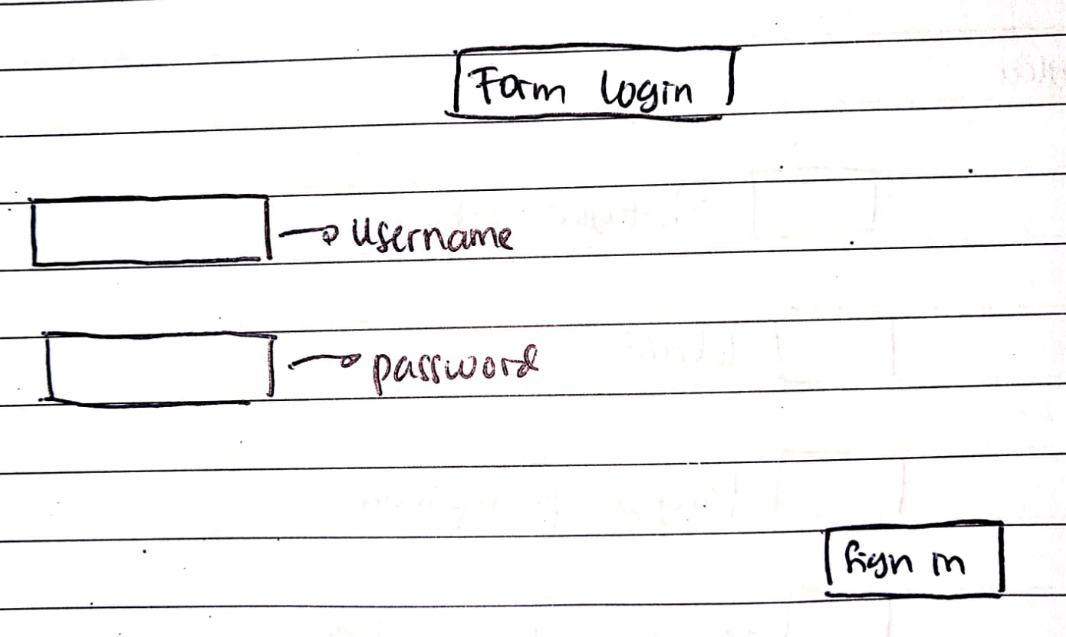
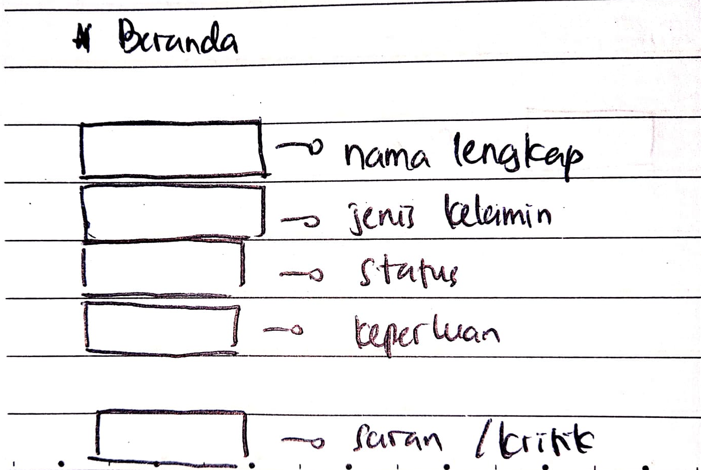

Slide 22
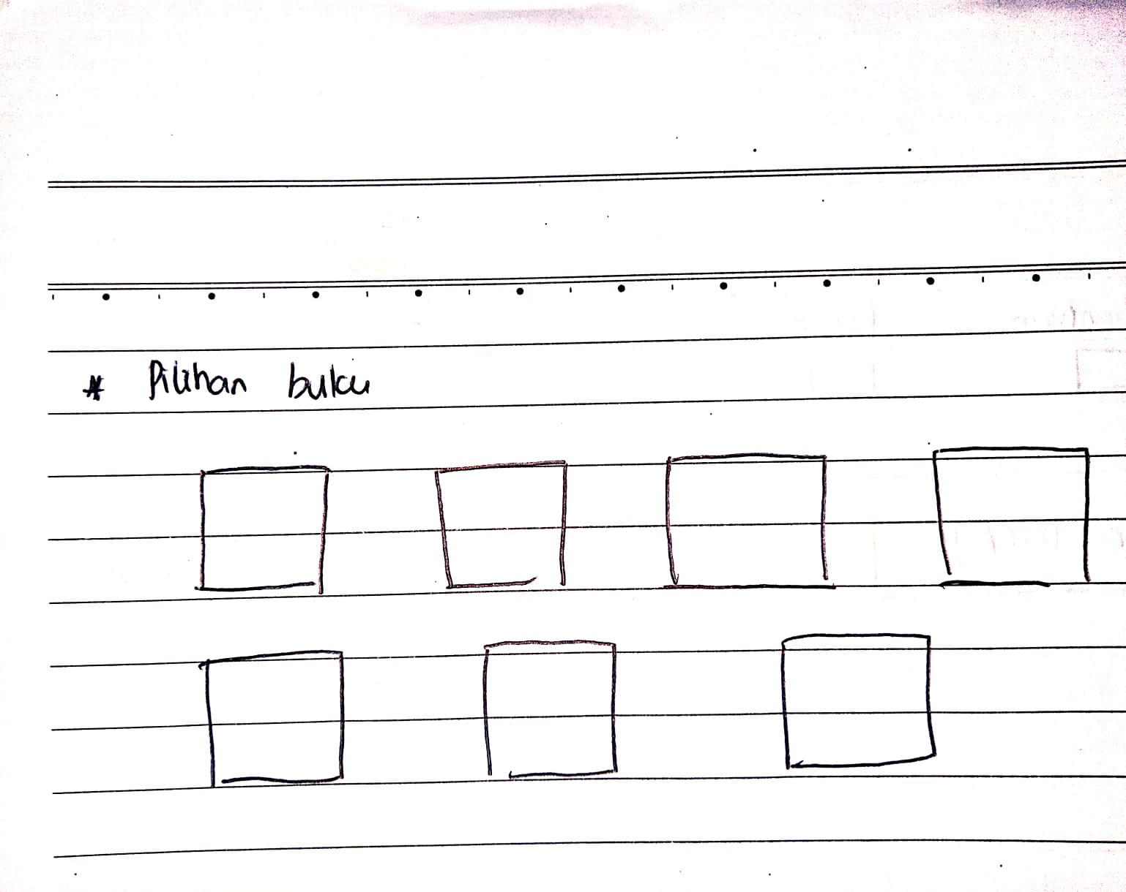
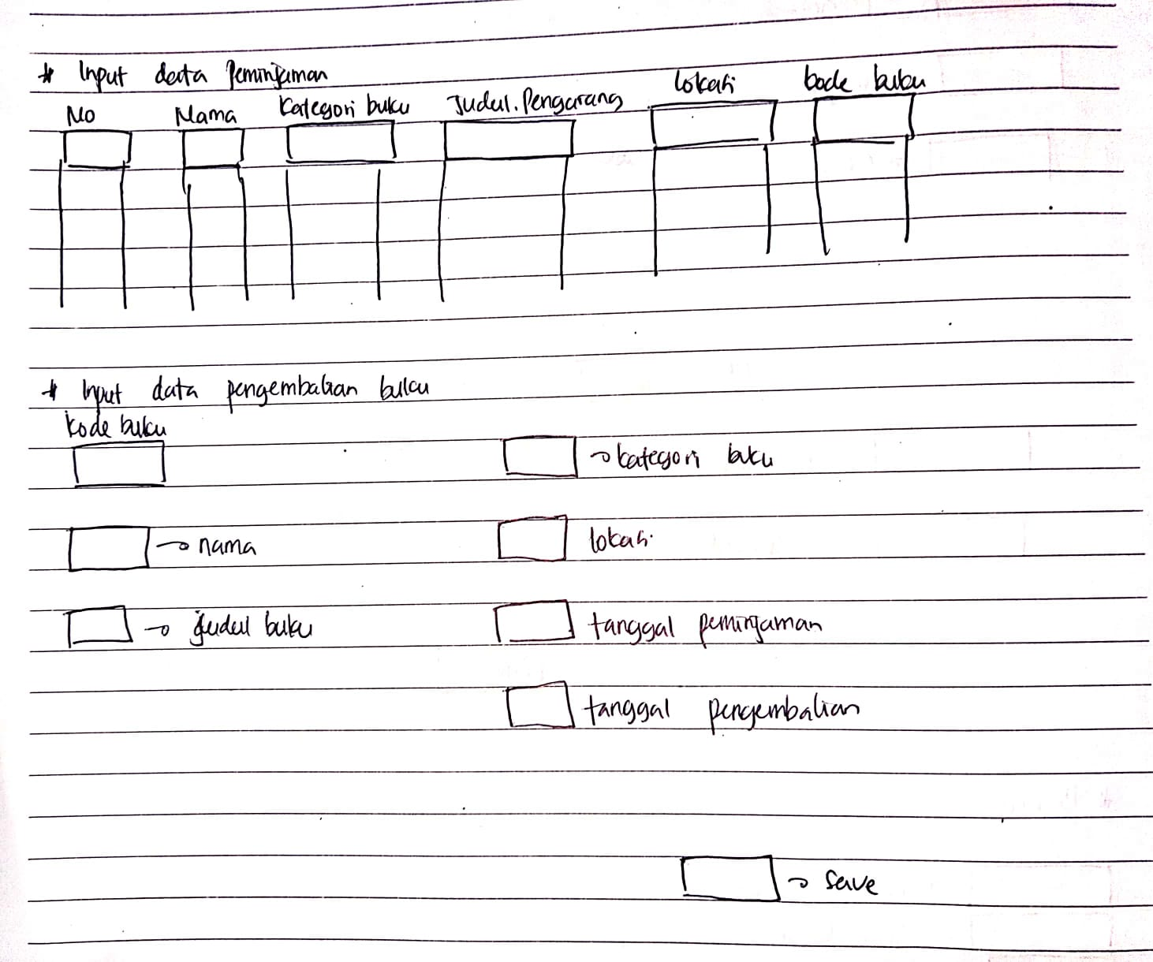
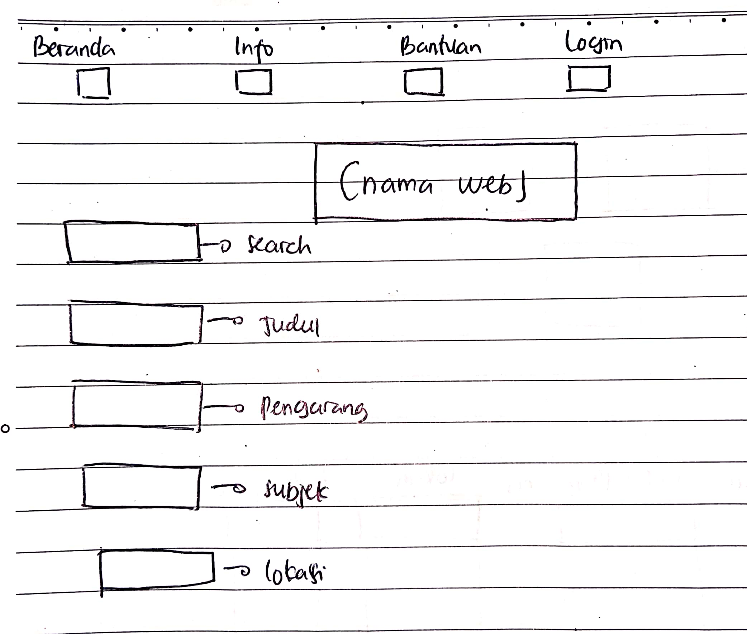

Slide 23
Sketsa yang dipilih

Slide 24
Sistem Informasi
Perpustakaan
Username
Password
Sign in
Hai, Selamat Datang Di Perpusku

Slide 25
PA
Welcome, Ananda | (Petugas) Sign Out
Dashboard
Anggota
Jenis Buku
Pinjam
Dikembalikan

Slide 26
PA
Welcome, Ananda | (Petugas) Sign Out
Dashboard
Anggota
Jenis Buku
Pinjam
Dikembalikan

Slide 27
PA
Welcome, Ananda | (Petugas) Sign Out
Dashboard
Data Pengguna
Anggota
Jenis Buku
Pinjam
Dikembalikan
Data
Transaksi

Slide 28
PERPUSKU
Welcome, Ananda | (Petugas) Sign Out
Dashboard
Data Pengguna
Anggota
Jenis Buku
Pinjam
Dikembalikan
Data
Transaksi

Slide 29
PERPUSKU
Welcome, Ananda | (Petugas) Sign Out
Data Pengguna
Dashboard
Data Pengguna
+ Tambah User
No
Id
Foto
Nama
Jenkel
Telepon
Alamat
Data
Transaksi

Slide 30
PERPUSKU
Welcome, Ananda | (Petugas) Sign Out
Dashboard
Data Buku
Data Pengguna
+ Tambah Buku
No
Sampul
Judul
Penerbit
Tahun Buku
Stok Buku
Data
Transaksi

Slide 31
PERPUSKU
Welcome, Ananda | (Petugas) Sign Out
Dashboard
Data Pinjam Buku
Data Pengguna
+ Tambah Pinjam
No Pinjam
ID Anggota
Nama
Tgl Pinjam
Tgl Balik
Status
Data
Transaksi

Slide 32
THANK YOU!

